Slide 1
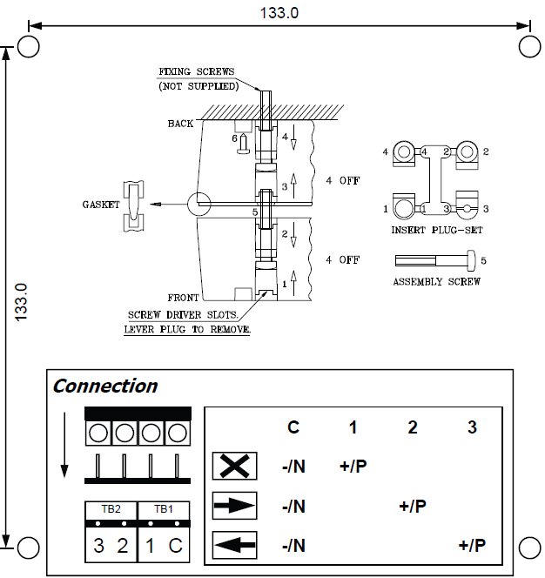
Panel Indicador de Estado LED – IPN/001
Tamaño de la caja – 200mm x 150mm x 80mm
SOVERIN CONTROL, S.L. Alameda Urquijo, 80 dpto. 7 - 48013 – BILBAO (Vizcaya)
Tfno: +34 94 454 33 33 Fax: +34 94 454 50 77 E-mail: info@soverincontrol.com Pag web: www.soverincontrol.com

